Slide 1
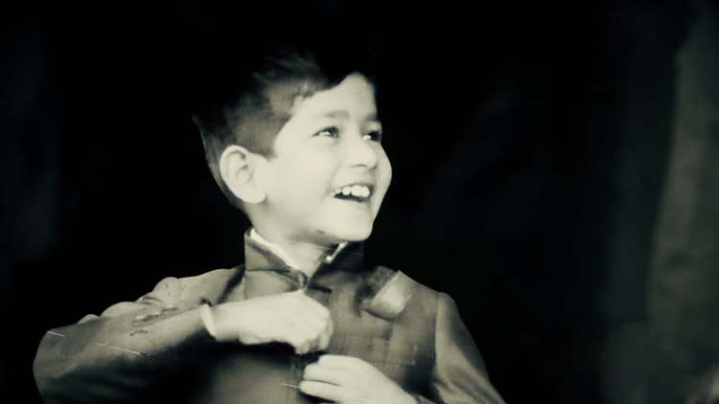
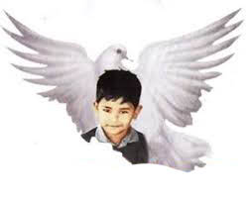
রাজবাড়ী সরকারি আদর্শ মহিলা কলেজ
প্রিয় শেখ রাসেল
উপস্থাপনায়:
লিয়ানা আফরিন শব্দ
রোল নং- ১৮০৯
শ্রেণি: একাদশ
বিভাগ: বিজ্ঞান
শেখ রাসেল
দীপ্ত জয়োল্লাস
অদম্য আত্মবিশ্বাস
জন্ম : ১৮ অক্টোবর ১৯৬৪
মৃত্যু : ১৫ আগস্ট ১৯৭৫

Slide 2
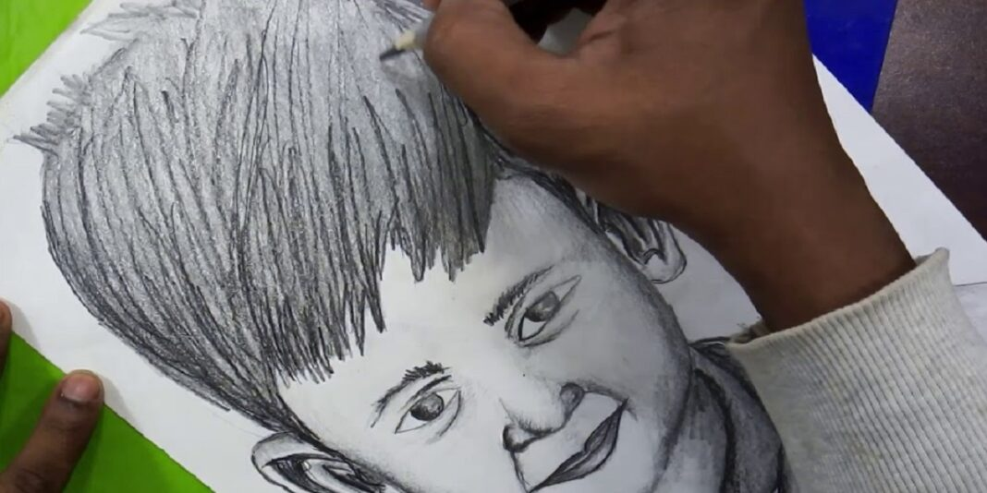
রাজবাড়ী সরকারি আদর্শ মহিলা কলেজ
দুরন্ত প্রাণবন্ত শেখ রাসেল
জাতির পিতা বঙ্গবন্ধু শেখ মুজিবুর রহমানের কনিষ্ঠ পুত্র শেখ রাসেল ১৯৬৪ সালের ১৮ অক্টোবর ঢাকায় ঐতিহাসিক বঙ্গবন্ধু ভবনে জন্ম গ্রহণ করেন। বঙ্গবন্ধু তাঁর প্রিয় লেখক খ্যাতিমান দার্শনিক ও নোবেল বিজয়ী ব্যক্তিত্ব বার্ট্রান্ড রাসেলের নামানুসারে পরিবারের নতুন সদস্যের নাম রাখেন ‘রাসেল’। এই নামকরণে মা বেগম ফজিলাতুন নেছা মুজিবও গুরুত্বপূর্ণ ভূমিকা রাখেন। শৈশব থেকেই দুরন্ত প্রাণবন্ত রাসেল ছিলেন পরিবারের সবার অতি আদরের। কিন্তু মাত্র দেড় বছর বয়স থেকেই প্রিয় পিতার সঙ্গে তাঁর সাক্ষাতের একমাত্র স্থান হয়ে ওঠে ঢাকা কেন্দ্রীয় কারাগার ও ঢাকা ক্যান্টনমেন্ট। তবে সাত বছর বয়সে ১৯৭১ সালে তিনি নিজেই বন্দি হয়ে যান।

Slide 3
রাজবাড়ী সরকারি আদর্শ মহিলা কলেজ
রাসেলের বেড়ে ওঠা
রাসেল জীবনের শুরু থেকেই পারিবারিক রাজনৈতিক আবহে জীবন-যাপনে অভ্যস্ত হয়ে উঠেছিলেন। ‘আমাদের ছোট রাসেল সোনা’ বইয়ে শেখ হাসিনা লিখেছেন,‘চলাফেরায় রাসেল বেশ সাবধানী কিন্তু সাহসী ছিল, সহসা কোনও কিছুতে ভয় পেতো না। কালো কালো বড় বড় পিঁপড়া দেখলে ধরতে যেত। একদিন একটা ওল্লা (বড় কালো পিপড়া) ধরে ফেলল, আর সাথে সাথে পিঁপড়াটা ওর হাতে কামড়ে দিল। ডান হাতের ছোট্ট আঙুল কেটে রক্ত বের হলো। সাথে সাথে ওষুধ দেওয়া হলো। আঙুলটা ফুলে গেছে। তারপর থেকে আর ও ওল্লা ধরতে যেত না। তবে ওই পিঁপড়ার একটা নাম নিজেই দিয়ে দিলো। কামড় খাওয়ার পর থেকেই কালো বড় পিঁপড়া দেখলে বলতো ‘ভুট্টো’।’

Slide 4
বিশাল হৃদয়ের রাসেল ‘ফজিলাতুন নেছা মুজিব খুব ভোরে ঘুম থেকে উঠতেন। রাসেলকে কোলে নিয়ে নীচে যেতেন এবং নিজের হাতে খাবার দিতেন কবুতরদের। হাঁটতে শেখার পর থেকেই রাসেল কবুতরের পেছনে ছুটতো, নিজ হাতে ওদের খাবার দিত। টুঙ্গিপাড়ার বাড়িতেও কবুতর ছিল। কবুতরের মাংস সবাই খেত। বিশেষ করে বর্ষাকালে যখন অধিকাংশ জায়গা পানিতে ডুবে যেত, তখন তরিতরকারি ও মাছের বেশ অভাব দেখা দিত। তখন প্রায়ই কবুতর খাওয়ার রেওয়াজ ছিল। তাছাড়া কারও অসুখ হলে কবুতরের মাংসের ঝোল খাওয়ানো হতো।… রাসেলকে কবুতরের মাংস দেওয়া হলে খেত না। ওকে ওই মাংস খাওয়াতে আমরা অনেকভাবে চেষ্টা করেছি। ওর মুখের কাছে নিয়ে গেছি, মুখ ফিরিয়ে নিয়েছে…ওই বয়সে ও কী করে বুঝতে পারতো যে, ওকে পালিত কবুতরের মাংস দেওয়া হয়েছে!’
রাজবাড়ী সরকারি আদর্শ মহিলা কলেজ

Slide 5
অতিথিপরায়ণ রাসেল
রাজবাড়ী সরকারি আদর্শ মহিলা কলেজ
...স্বাধীনতার পর এক ভদ্রমহিলাকে রাসেলের শিক্ষক হিসেবে নিয়োগ দেওয়া হল। রাসেলকে পড়ানো খুব সহজ কাজ ছিল না। শিক্ষককে ওর কথাই শুনতে হতো। প্রতিদিন শিক্ষয়িত্রীকে দুটো করে মিষ্টি খেতে হবে। আর শিক্ষয়িত্রী এ মিষ্টি না খেলে ও পড়তে বসবে না। কাজেই শিক্ষিকাকে খেতেই হেতো। তাছাড়া সবসময় ওর লক্ষ্য থাকত শিক্ষিকার যেন কোনও অসুবিধা না হয়। মানুষকে আপ্যায়ন করতে রাসেল খুবই পছন্দ করতো।’

Slide 6
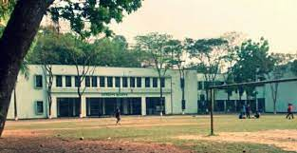
১৯৭৫ সালের ১৫ আগস্ট কালরাতে দেশি-বিদেশি চক্রান্তে পরিবারের সদস্যদের সাথে শেখ রাসেলকেও হত্যা করা হয়। তখন রাসেল ইউনিভার্সিটি ল্যাবরেটরি স্কুলের চতুর্থ শ্রেণির ছাত্র।
রাজবাড়ী সরকারি আদর্শ মহিলা কলেজ

Slide 7
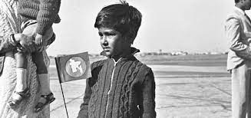
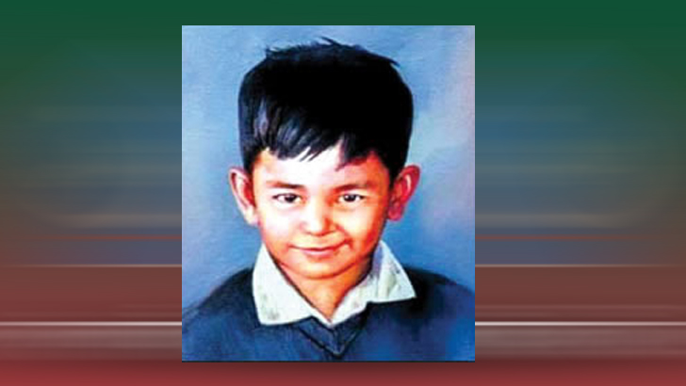
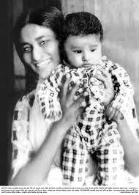
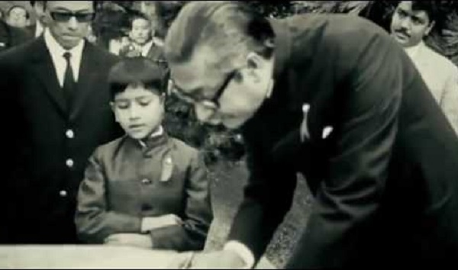
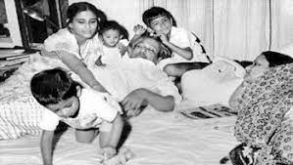
ছবিঘর
রাজবাড়ী সরকারি আদর্শ মহিলা কলেজ

Slide 8
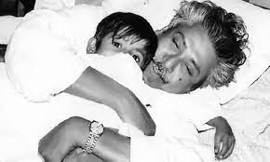
রাজবাড়ী সরকারি আদর্শ মহিলা কলেজ
প্রিয় রাসেল,
প্রস্থান মানেই চলে যাওয়া নয়। তুমি মিশে আছো কবিতায়, গানে, গল্পে-উপন্যাসে। তুমি মিশে আছো সবুজ বাংলার পথে,ঘাটে-মাঠে কোটি শিশুর উদ্বেলিত অন্তরে। তুমি প্রত্যয়, তুমি সংকল্প। বাংলার আকাশে আগামীর যে লাল সূর্য উদিত হবে প্রতি সকালে জেনো সে তুমিই। প্রেম, ভালোবাসা ও শ্রদ্ধা তোমায়।
ইতি-
বাংলার শিশু-কিশোর

